Slide 1
Trabalho de psicologia
Integrantes:
Christopher Seiti:8127566
Gabriel Mantovanni de Souza: 8127289
Matheus Torres:8126669
Miguel Malton:8133388
Murilo Aprigio:8134737

Slide 2
Perfil Comportamental
O perfil comportamental é um conjunto de características pessoais que ajudam a prever futuras atitudes diante de diferentes situações. O perfil comportamental é, portanto, uma forma de entender como os colaboradores lidam com diferentes estímulos.
Tipos de perfil comportamental:
Comunicador: O perfil comunicador é caracterizado pela alta sociabilidade e conexão interpessoal. Dessa forma, esse perfil tende a ter bons relacionamentos e trabalhar bem em equipe
Planejador: Pessoas planejadoras são calmas e estáveis, tendo uma fácil convivência em equipe. São confiáveis e gostam de rotina, cronograma e previsibilidade.
Executor : Pessoas executoras tendem a ser competitivas e dominantes. É um ótimo profissional para tomar decisões e perseguir objetivos e metas, pois é extremamente resiliente e focado. Executores podem ter uma autoconfiança e foco excessivos, dificultando seu trabalho em grupos.
Analista: Pessoas analistas costumam ser detalhistas e organizadas, são ótimos com tarefas repetitivas ou que requerem alto nível de precisão, portanto, são excelentes especialistas. O lado negativo dos analistas é a falta de habilidades para lidar com pressão e tomada de decisão, possuem pouco autogerenciamento e excesso de autocrítica.

Slide 3
M.I.E
O que é
A Medida de Inteligência Emocional, avaliado pelo teste, consiste na capacidade de perceber, entender e usar as emoções para facilitar o pensamento, assim como gerenciar as emoções para facilitar os processos cognitivos e promover o crescimento pessoal e intelectual e tudo isso é baseado em 5 habilidades.
AUTOCONSCIÊNCIA: possibilita ao indivíduo perceber, observar, discriminar e nomear seus próprios sentimentos.
AUTOMOTIVAÇÃO: referente à competência de criar metas para si mesmo, mantendo-se entusiasmado com os objetivos pessoais.
SOCIABILIDADE: refere-se à capacidade de iniciar, manter e aprofundar relações sociais; de substituir sentimentos negativos por outros positivos em relação àqueles que o cercam, fazendo com que os relacionamentos tornem-se mais verdadeiros, profundos e extensos.
EMPATIA: o sujeito empático percebe de forma acurada os sentimentos dos outros; possibilita leitura das intenções e desejos das pessoas que o cercam;

Slide 4
Resultado do M I E

Slide 5
Resultado do M I E

Slide 6
Resultado M I E

Slide 7
Média do grupo (M.I.E)

Slide 8
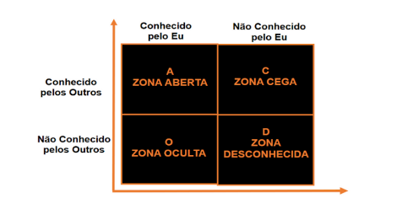
Johari
O que é:
O instrumento tem como base uma representação gráfica para a visualização da dinâmica de relações interpessoais (e, consequentemente, de possibilidades de troca de aprendizados) em um determinado grupo ou organização.
O recurso se resume a um quadro dividido em quatro segmentos. Cada parte do quadrante deve ser preenchida por você e pelos demais colegas. Sendo assim, você terá sua percepção e a do restante do grupo.
Tipos de eu:
Eu aberto Eu oculto Eu cego Eu desconhecido.

Slide 9
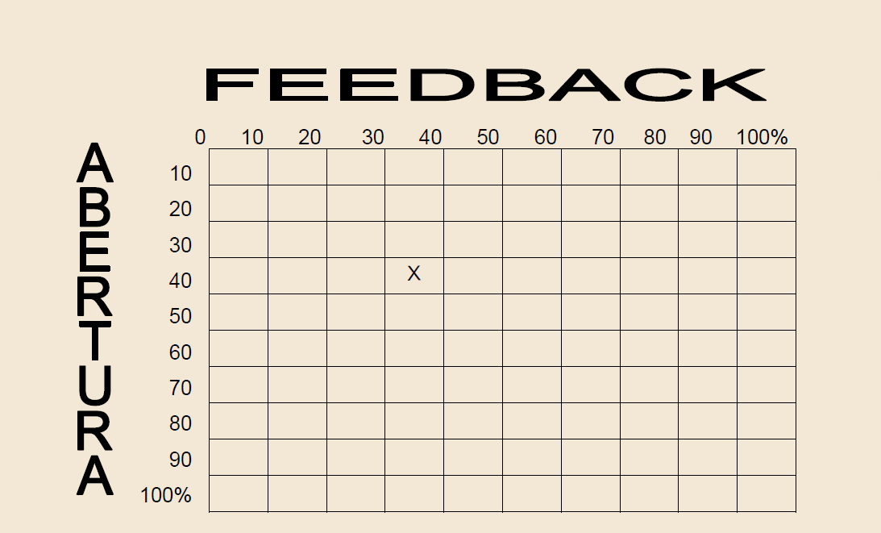
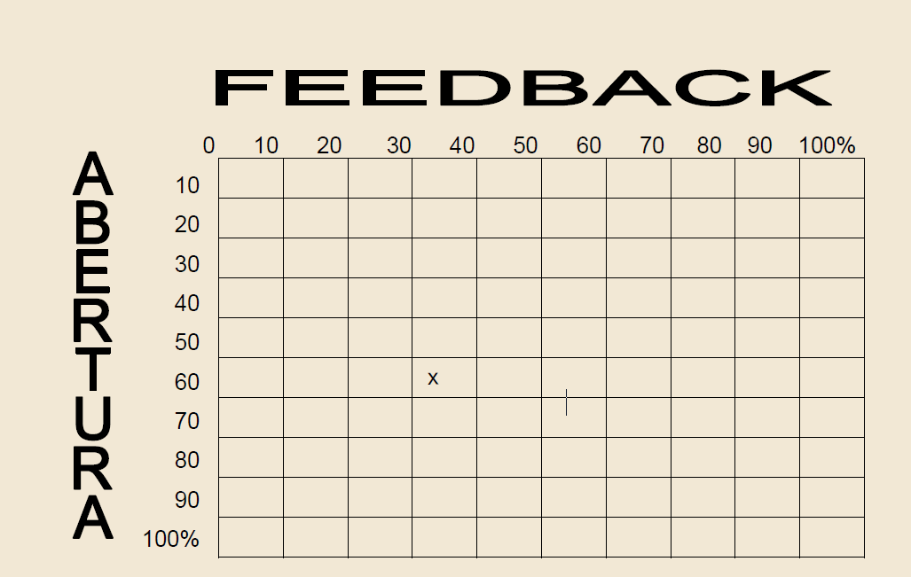
Resultados do grupo (johari)
Gabriel Souza
Christopher

Slide 10
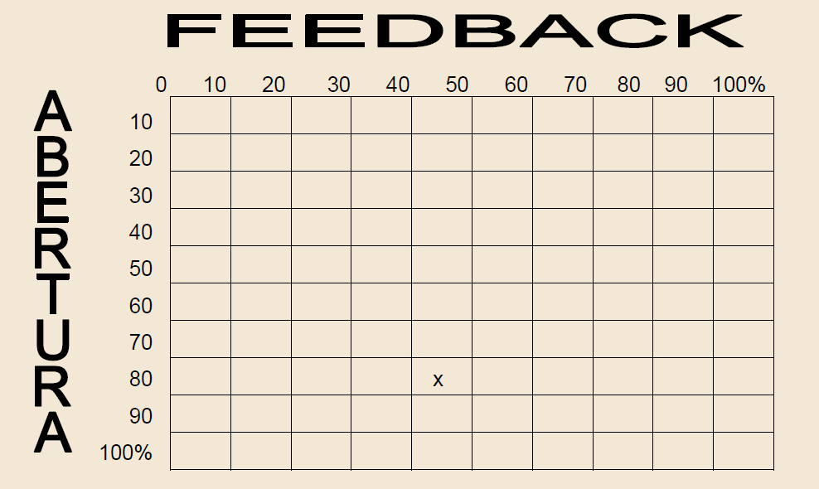
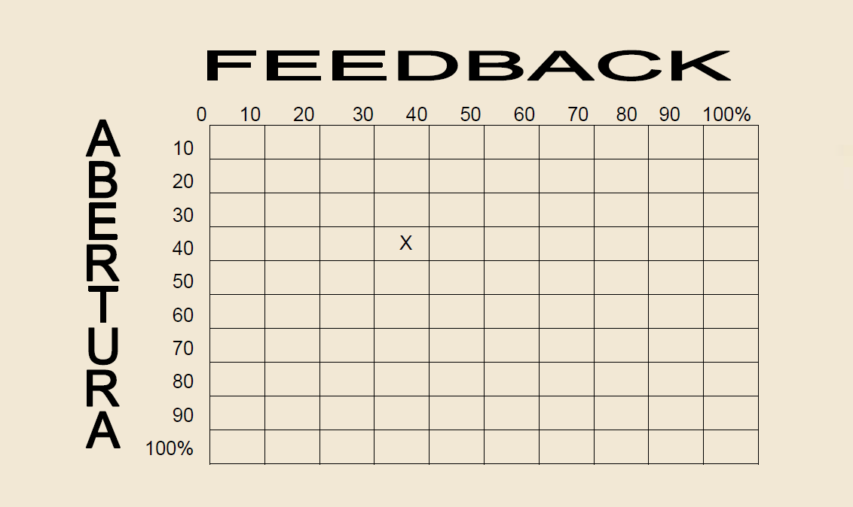
Resultados do grupo (johari)
Matheus Torres
Murilo Aprigio

Slide 11
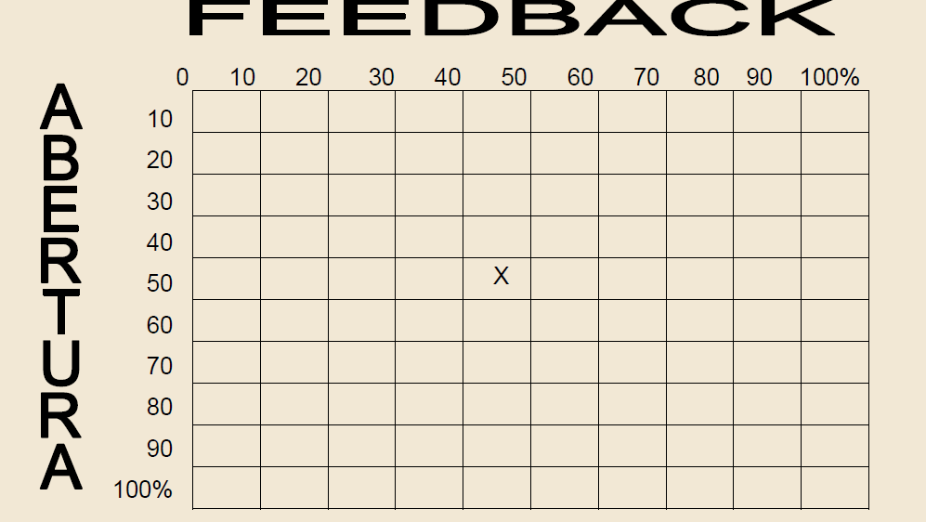
Resultado de johari
Miguel Malton

Slide 12
Referencias
https://www.gupy.io/blog/perfil-comportamental#:~:text=O%20perfil%20comportamental%20%C3%A9%20um,colaboradores%20lidam%20com%20diferentes%20est%C3%ADmulos
https://www.voitto.com.br/blog/artigo/janela-de-johari

